Slide 1


За додатковою інформацією по цій тематиці звертайтеся до Посібника ФАО для ветеринарних лікарів за посиланням: http://www.fao.org/3/i7330uk/I7330UK.pdf
КОНТАКТИ:
Державна служба України з питань безпечності харчових продуктів та захисту споживачів
Адреса: вул. Б. Грінченка, 1, м. Київ, 01001
Тел.: +380442791270
e-mail: head@consumer.gov.ua
Web: http://www.consumer.gov.ua/
Цілодобова "гаряча лінія":
044 364 77 80
050 230 04 28
Регіональний проект технічної допомоги Продовольчої та Сільськогосподарської Організації Об'єднаних Націй (ФАО) «Посилення регіональної готовності, заходів профілактики та боротьби з заразним вузликовим (нодулярним) дерматитом в Білорусії, Молдові та Україні».
Заразний вузликовий (нодулярний) дерматит ВРХ
Виразки на місці ураження вимені © BFSA/Цвятко Александров
Контролюйте ВРХ та повідомляйте про підозрілі випадки
Під час спалахів або в зонах ризику ВРХ слід перевіряти щодня.
Повідомляйте про будь-які підозри негайно.
Повідомте фермерів по сусідству або тих, хто нещодавно закуповував чи продавав тварин, щоб вони могли перевірити худобу.
При підозрі на зараження ЗВД варто негайно призупинити переміщення худоби.
Як захистити ферму?
Специфічного лікування не існує, єдина профілактика – вакцинація.
Формування імунітету займає 3 тижні після вакцинації, однак слід пам’ятати, що вакцинація в Україні заборонена.
Вакцинація в Україні може бути застосована лише за рішенням Державної надзвичайної протиепізоотичної комісії при Кабінеті Міністрів України.
Нові тварини мають бути оглянуті до перевезення та по прибутті мають бути поміщені під карантин (тобто окремо від стада) на період 28 днів.
Під час спалаху в регіоні не вводьте нових тварин до свого стада.
Регулярно використовуйте надійний репелент шляхом змочування, обприскування або точкового використання, оскільки комахи, які харчуються ураженими відмерлими клітинами, передають вірус здоровим тваринам.
Проводити заходи, направлені на знищення стаціонарних ареалів мешкання комах.
Скоротіть кількість відвідувачів ферми до мінімуму.
При постановці тварин на стійлове утримання після закінчення випасу проводити обов’язковий клінічний огляд тварин та профілактичну дезінсекцію тваринницьких приміщень.
Для ветеринарних лікарів
Notes:
‹#›
‹#›

Slide 2
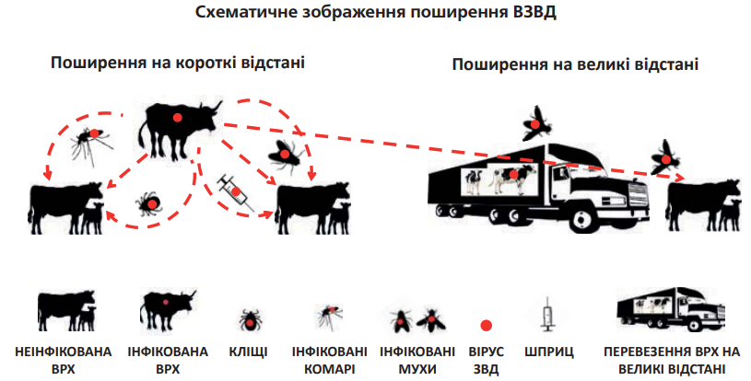
Заразний вузликовий дерматит (ЗВД)
З-поміж домашньої худоби вражає лише велику рогату худобу та буйволів.
Хвороба не передається людям.
Сезонні спалахи захворювання найчастіші у теплий період року, при найбільшій активності комах.
Завдає значних збитків через різке падіння надоїв молока, проблеми із відтворенням, аборти, ураження шкіри, зниження ваги, а інколи падіж тварин.
Додаткові втрати викликані обмеженнями на переміщення ВРХ і торгівлю.
Для отримання додаткової інформації ви можете користуватися Практичним посібником ФАО для ветеринарів
Клінічні ознаки хвороби
Інкубаційний період триває від 1 до 5 тижнів.
В інфікованих тварин спостерігають:
Високу температуру (40 - 41°C), втрату апетиту та зниження надою молока.
Тверді круглі вузлики на шкірі розміром 1-5 см (зазвичай спочатку проявляються на голові та шиї). У довгошерстої ВРХ їх тяжко виявити, за виключенням випадків, коли шкіра волога або при пальпації.
Нодул може бути як декілька (легка форма), так і дуже багато, з ураженням всього тіла (тяжка форма).
Вузлики можуть зникнути з часом, але, як правило, центр ураження відлущується, залишаючи глибокі виразки, які приваблюють комах.
Виразки на морді, губах, всередині носової та ротової порожнини.
Виділення з очей та носа та надмірне слиновиділення.
Збільшення лімфатичних вузлів(особливо в передлопатковій та колінній складках).
Майте на увазі, що деякі заражені тварини можуть не проявляти жодних ознак хвороби, але вони містять вірус в крові і можуть передавати його через кровосисних комах.
Діагностика
Попередній польовий діагноз ґрунтується на появі лихоманки та характерних вузликів у декількох тварин.
Польова діагностика має бути підтверджена лабораторними дослідженнями проб ураженої шкіри, струпів, аналізів крові із застосуванням ЕДТА-пробірок та мазків слини. Луски та кірки із уражень шкіри легко зібрати та відправити без спеціального транспортного середовища, в простій пробірці чи іншому контейнері.
Кожные поражения со струпьями, язвами и рубцами © BFSA/Цвятко Александров
Лікування
Ефективного лікування ЗВД не існує.
Слідкуйте за ВРХ та повідомляйте про підозрілі випадки
При перших підозрах негайно повідомляйте Держпродспоживслужбу (044-364-77-80, 050-230-0428) або територіальні органи Держпродспоживслужбу за місцем проживання які мають вжити заходів для попередження подальшого розповсюдження хвороби.
Сильно уражена худоба зі значною кількістю нодул© BFSA/Цвятко Александров
Поширення
В основному через укуси комах та кліщів.
При перевезенні зараженої худоби з неблагополучних регіонів.
Також можливе через спільні системи поїння чи годівниці, молоко, сперму (природне та штучне осіменіння), ветеринарні процедури (якщо застосовують багаторазові голки ) та прямий контакт.
Схематичне зображення розповсюдження ЗВД худобою
Notes:
‹#›

